Slide 1


A primeira Escola presencial gratuita de Inteligência Artificial do Brasil
Aula Extra 21/03/2020:
Apriori - Cesto de Compras
Professor: Flavia Reis
Apoio:

Slide 2
Objetivo da Aula
A aula sobre Apriori tem como objetivo mostrar um exemplo pratico da aplicação do
Modelo Apriori no estudo de Cesto de compras que é uma análise bem comum no
Mercado de varejo principalmente.
De forma bem simples, é possível gerar uma análise que agrega muito ao negócio,
Trazendo informações que podem maximizar as vendas e ofertas de acordo com as
Decisões de negócios aplicadas com as descobertas oferecidas pelo modelo.
Boa aula.

Slide 3
Tópicos
- MBA? Não, eu só vim fazer um curso livre...
- Regras de Associação
- Análise de Cesta de Compras na Prática

Slide 4
MBA - Market Basket Analysis (Análise de Cesta de Compras)
Market Basket Analysis, mais conhecida como análise de cesta de compras, é uma técnica de datamining que utiliza regras de associação para avaliar quais itens são frequentemente comprados juntos e permite entender o comportamento de compras dos clientes.
Saber o que os clientes tendem a comprar em conjunto pode ajudar a ofertar melhor através de bundles (), disposição dos itens, entre outras estratégias, alcançando melhores resultados de vendas.

Slide 5
Regras de Associação
Diariamente, surgem muitas dúvidas nos negócios......
Ras, regras de associação são utilizadas para mostrar o relacionamento entre diversos itens de uma transação.

Slide 6
Regras de Associação
A tarefa de associação tem como objetivo encontrar elementos que implicam na presença de outros elementos em uma mesma transação, ou seja, encontrar relacionamentos ou padrões frequentes entre conjuntos.
Um exemplo de regra de associação poderia ser:
{mussarela, presunto} → {pão}
+ =
Que nos mostra que quando se compra mussarela e presunto, com um determinado grau de certeza, também compra-se pão

Slide 7
Apriori
Transação | Itens
1 | A, C, D
1 | B, C, E
1 | A, B, C, E
1 | B, E
4 | Total
Apriori é um dos algoritmos de regras de associação mais conhecido e utilizado em diversas aplicações.
Um conjunto de itens é chamado de itemset.
Etapas principais do algoritmo:
Encontrar os itemsets freqüentes (aqueles com suporte ≥ min_sup)
Gerar as regras a partir dos itemsets freqüentes (com confiança ≥ min_conf)
Os valores min_sup e min_conf são parâmetros que devem ser fornecidos ao algoritmo.

Slide 8
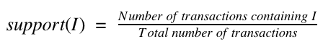

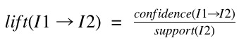
Apriori
Ex: Item E
3 / 4 = 75%
Significa que o item E está presente em 75% das transações.
Transação | Itens
1 | A, C, D
1 | B, C, E
1 | A, B, C, E
1 | B, E
4 | Total
Significa que em 100% das vezes que consta o item B, também consta o item E
Ex: Item B -> E
3 / 3 = 100%
Ex: Item B -> E
1 / 0.75 = 1,33
Positiva
Correlação de A e B:
> 1 Positiva
< 1 Negativa

Slide 9
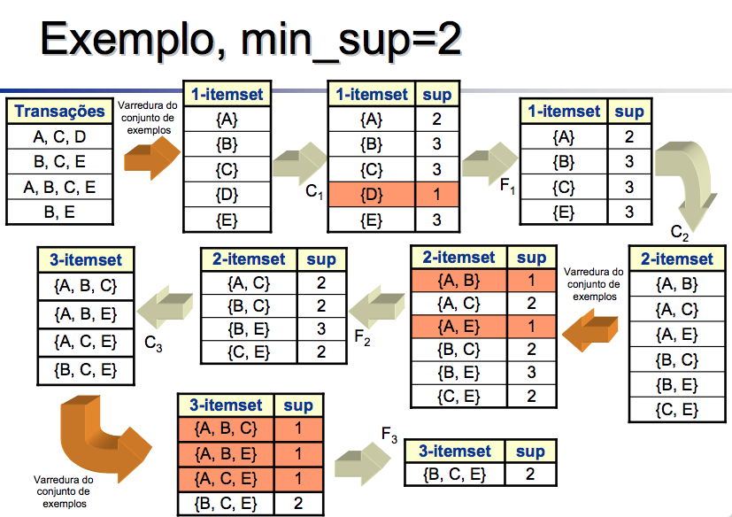
Apriori

Slide 10
Apriori
Redução de regras
Para diminuir a quantidade de regras retornadas, evita-se itens com poucas ocorrências, então define-se um valor mínimo de suporte (min_sup)
Princípio do Itemsets Freqüentes
Qualquer subconjunto de um itemset freqüente também é frequente;
Se um itemset não é freqüente então não é necessário gerar quaisquer superconjuntos dele como candidatos, porque eles também serão não freqüentes
Na geração de itemsets frequentes é utilizada a seguinte idéia:
Usar os 1-itemsets freqüentes para gerar 2-itemsets, usar os 2- itemsets freqüentes para gerar 3-itemsets e assim por diante.

Slide 11
Cesta de Compras - Python
Mão na Massa??
Bora abrir o Jupyter Notebook e codar....

Slide 12
Códigos
Pasta com notebooks, arquivos usados na análise e ppt
Entre no link abaixo e baixe os arquivos necessários:
https://github.com/escolalivre-ia

Slide 13
Exercícios
1) Cite outros exemplos de algoritmo usados para Market Basket Analisys, e explique
qual a diferença entre eles.
2) O que é necessário para uma regra de associação ser considerada forte?
3) Através do valor retornado por esse parâmetro, podemos dizer se existe um relação
Direta entre os itens:
Confidence
Lift
Support
4) Regras de associação são considerados métodos de mineração de dados:
a) aprendizado supervisionado
b) não-supervisionado
c) Hibridos
d) Não são mineração de dados
e) NDA

Slide 14
Bibliografia
Apriori Algorithm in Python
https://www.codespeedy.com/apriori-algorithm-in-python/
Mineração de dados com Market Basket Analysis - Revista SQL Magazine 111
https://www.devmedia.com.br/mineracao-de-dados-com-market-basket-analysis-revista-sql-magazine-111/27853
Algoritmo Apriori - UFSM
https://www.youtube.com/watch?v=suwzIKi27Ao
Regras de associação
http://dcm.ffclrp.usp.br/~augusto/teaching/ami/AM-I-Regras-Associacao.pdf
Regras de associação
https://pt.slideshare.net/nortoncg1/regras-de-associao-minerao-de-dados
Regras de associação
http://each.uspnet.usp.br/sarajane/wp-content/uploads/2015/11/associacao.pdf
Regras de associação
https://pt.wikipedia.org/wiki/Regras_de_associa%C3%A7%C3%A3o
Market Basket Analysis
https://www.maxwell.vrac.puc-rio.br/14008/14008_4.PDF

Slide 15

Contatos
www.linkedin.com/in/flaviaxreis

